Slide 1
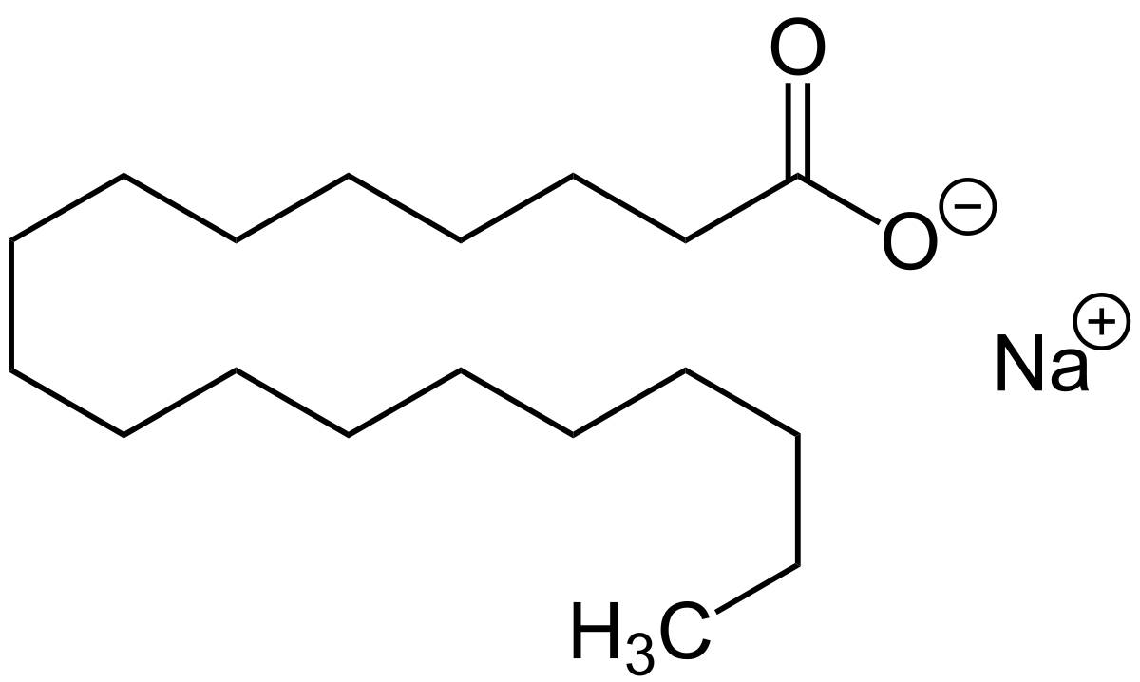
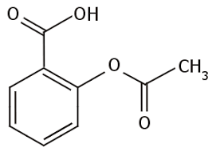
1º Μάθημα - άσκηση Εμπέδωσης
Να αναφέρετε ποιες από τις παρακάτω χημικές ενώσεις είναι οξέα, ποιες βάσεις και ποια άλατα:
HCl , NaOH, NH₃, H₂SO₄ , RCON(CH₃)CH₂CΟO⁻, οξικό οξύ (CH₃COOH), στεατικό Na*, ασπιρίνη (ακετυλοσαλικυλικό οξύ)**, ΑΗΑ (Α- Υδροξυοξέα), NH₄⁺Cl⁻
*
**

Slide 2
2^{ο} μάθημα – Ασκήσεις εμπέδωσης
Άσκηση 1
Συμπληρώστε τα κενά:
Τα λίπη είναι εστέρες ________ με ________ οξέα. Για να παρασκευάσουμε ένα σκληρό σαπούνι από λίπος, αρκεί να αντιδράσει το ________ με τη ________ ( δηλαδή το ________ στην περίπτωση των σκληρών σαπουνιών), ώστε να γίνει υδρόλυση και να προκύψει γλυκερίνη και __________ Το σαπούνι που προκύπτει δεν αποτελεί ενιαία ένωση αλλά μίγματα _______διαφόρων _________οξέων. Τα σαπούνια έχουν απορρυπαντική δράση, αφού επιτρέπουν τον σχηματισμό ________ με τις _______ουσίες του δέρματος, ώστε να απομακρύνονται εύκολα με νερό.

Slide 3
Άσκηση 2
Μια βιομηχανία παράγει υψηλής ποιότητας σκούρο πράσινο, στερεό σαπούνι. Από ποιο λίπος ή έλαιο μπορεί να παράγεται; Έχει ισχυρή επίδραση στο δέρμα;
Άνδρας που ξυρίζεται συχνά ανέφερε σκλήρυνση του δέρματος. Θα μπορούσε να οφείλεται σε κάποιο σαπούνι; Αν ναι, από ποιο λίπος ή έλαιο μπορεί να παράγεται το σαπούνι που χρησιμοποίησε; Τι χρώμα είναι; Ανήκει στην κατηγορία σκληρών ή μαλακών σαπουνιών;

